Slide 1
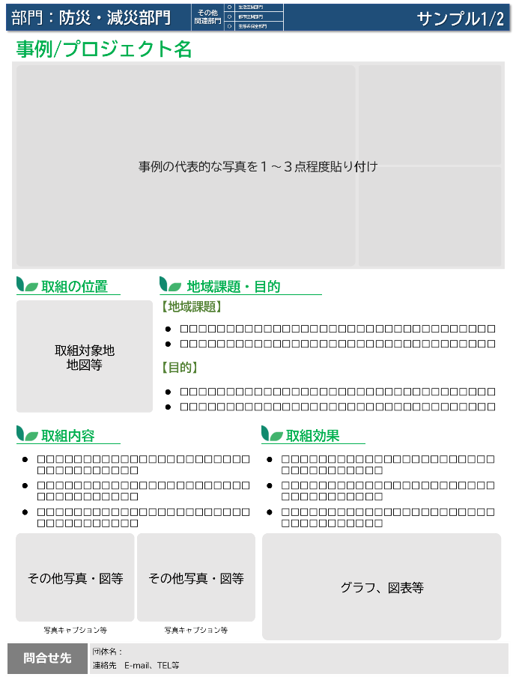
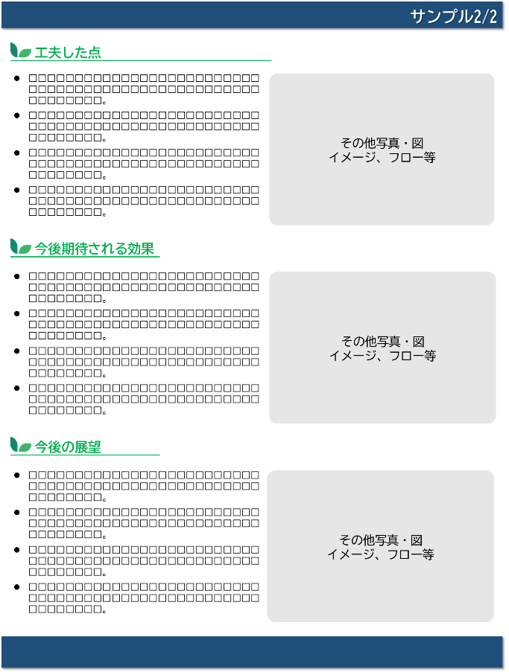
※応募様式２（ポスター）作成時の注意事項
【別紙５】応募様式２
第３回グリーンインフラ大賞では、２枚組のポスター形式で作成いただきます。必ず両方の作成が必要です。
テキストは印刷時の見やすさを踏まえ、８pt以上を推奨します。(事例集はＡ４版で作成されます)
複数部門に跨る取組については、最も関係性のある部門の様式を使用し、その他関連する部門の中から、関連する部門に〇をしてください。
問合せ先は可能な範囲で記載ください。
本文テキストを画像化しての作成はおやめください。
様式は改変せずポスターを作成ください。「 」マーク等の順序の入れ替え等は改変とみなします。ただし、各項目の記載量に応じた比率変更は可能です。
応募取組に導入した「グリーンインフラに関する技術・資金調達手法」を紹介したい場合、説明資料（応募様式３）を提出できます。
その際は、応募様式２「取組効果」と同様の内容を応募様式３「効果」に記載ください。
※不明な点については、事務局（㈱創建 green-infra@soken.co.jp) までお問い合わせください。
最も関係性のある部門の様式を使用
その他関連する部門を選択して〇
公開可能な範囲で記載ください

Slide 2
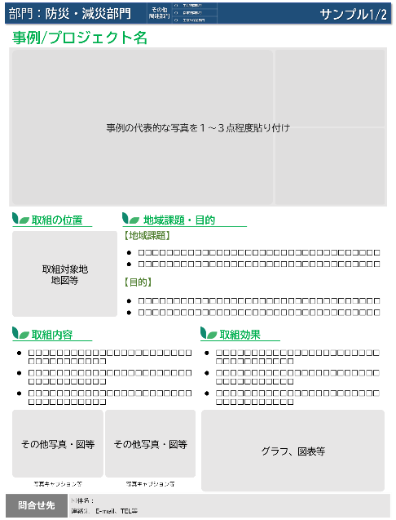
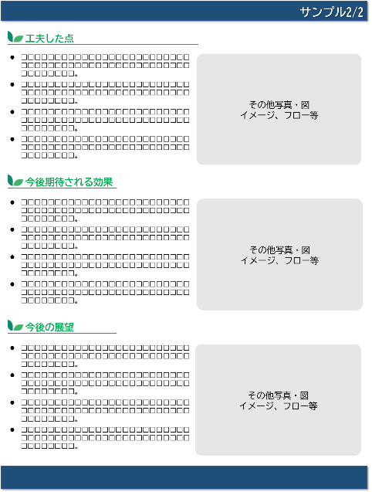
作成のポイント
※複数の部門にまたがる取組は、その他関連する 部門の取組や効果についても記載してください。 評価の対象となります。
各項目に沿って内容を記載し、作成ください。
作成にあたっては、グリーンインフラ事例集を参考にしてください。
https://gi-platform.com/project/#examples
取組によって既に確認された効果（定量的・定性的）について記載ください。
取組を進めるにあたって地域のどのような課題（複数の部門に関わるものも含め）をどのように解決したかなど、工夫した点について記載ください。
応募取組に導入した「グリーンインフラに関する技術・資金調達手法」を紹介したい場合は記載ください。
また、その技術等の名称を本様式に記載の上、別途の【別紙６】応募様式3-1～4も併せてご提出ください。
【導入技術・資金調達手法の名称】
□□□□□□□□技術
自然環境を活用するグリーンインフラは、時間とともに機能を発揮するという特徴があります。
本取組を適切に維持・改善していくことで、今後どのような効果が期待されるか記載ください。
現時点では確認されていない効果を記載いただいても結構です。また、定量的な効果・定性的な効果、どちらを記載いただいて構いません。
今後期待される効果の発現に向けて、更なる取組の実施、推進体制の構築、周辺エリアとの連携、他の地域への展開などについて記載ください。

Slide 3
その他 関連部門 | 〇 | 生活空間部門
 | 〇 | 都市空間部門
 | 〇 | 生態系保全部門
部門：防災・減災部門
事例/プロジェクト名
事例の代表的な写真を１～３点程度貼り付け
取組対象地
地図等
□□□□□□□□□□□□□□□□□□□□□□□□□□□□□□□□□□
□□□□□□□□□□□□□□□□□□□□□□□□□□□□□□□□□□
□□□□□□□□□□□□□□□□□□□□□□□□□□□□□□□□□□
□□□□□□□□□□□□□□□□□□□□□□□□□□□□□□□□□□
□□□□□□□□□□□□□□□□□□□□□□□□□□□□□□□□□□
□□□□□□□□□□□□□□□□□□□□□□□□□□□□□□□□□□
□□□□□□□□□□□□□□□□□□□□□□□□□□□□□□□□□□
□□□□□□□□□□□□□□□□□□□□□□□□□□□□□□□□□□
□□□□□□□□□□□□□□□□□□□□□□□□□□□□□□□□□□
□□□□□□□□□□□□□□□□□□□□□□□□□□□□□□□□□□
その他写真・図等
その他写真・図等
グラフ、図表等
写真キャプション等
写真キャプション等
問合せ先 | 団体名： 連絡先 E-mail、TEL等

Slide 4
□□□□□□□□□□□□□□□□□□□□□□□□□□□□□□□□□□□□□□□□□□□□□□□□□□□□□□□□□□。
□□□□□□□□□□□□□□□□□□□□□□□□□□□□□□□□□□□□□□□□□□□□□□□□□□□□□□□□□□。
□□□□□□□□□□□□□□□□□□□□□□□□□□□□□□□□□□□□□□□□□□□□□□□□□□□□□□□□□□。
その他写真・図
イメージ、フロー等
【導入技術・資金調達手法の名称】
□□□□□□□□□□□技術
□□□□□□□□□□□□□□□□□□□□□□□□□□□□□□□□□□□□□□□□□□□□□□□□□□□□□□□□□□。
□□□□□□□□□□□□□□□□□□□□□□□□□□□□□□□□□□□□□□□□□□□□□□□□□□□□□□□□□□。
□□□□□□□□□□□□□□□□□□□□□□□□□□□□□□□□□□□□□□□□□□□□□□□□□□□□□□□□□□。
□□□□□□□□□□□□□□□□□□□□□□□□□□□□□□□□□□□□□□□□□□□□□□□□□□□□□□□□□□。
その他写真・図
イメージ、フロー等
□□□□□□□□□□□□□□□□□□□□□□□□□□□□□□□□□□□□□□□□□□□□□□□□□□□□□□□□□□。
□□□□□□□□□□□□□□□□□□□□□□□□□□□□□□□□□□□□□□□□□□□□□□□□□□□□□□□□□□。
□□□□□□□□□□□□□□□□□□□□□□□□□□□□□□□□□□□□□□□□□□□□□□□□□□□□□□□□□□。
□□□□□□□□□□□□□□□□□□□□□□□□□□□□□□□□□□□□□□□□□□□□□□□□□□□□□□□□□□。
その他写真・図
イメージ、フロー等

Slide 5
その他 関連部門 | 〇 | 防災・減災部門
 | 〇 | 都市空間部門
 | 〇 | 生態系保全部門
部門：生活空間部門
事例/プロジェクト名
事例の代表的な写真を１～３点程度貼り付け
取組対象地
地図等
□□□□□□□□□□□□□□□□□□□□□□□□□□□□□□□□□□
□□□□□□□□□□□□□□□□□□□□□□□□□□□□□□□□□□
□□□□□□□□□□□□□□□□□□□□□□□□□□□□□□□□□□
□□□□□□□□□□□□□□□□□□□□□□□□□□□□□□□□□□
□□□□□□□□□□□□□□□□□□□□□□□□□□□□□□□□□□
□□□□□□□□□□□□□□□□□□□□□□□□□□□□□□□□□□
□□□□□□□□□□□□□□□□□□□□□□□□□□□□□□□□□□
□□□□□□□□□□□□□□□□□□□□□□□□□□□□□□□□□□
□□□□□□□□□□□□□□□□□□□□□□□□□□□□□□□□□□
□□□□□□□□□□□□□□□□□□□□□□□□□□□□□□□□□□
その他写真・図等
その他写真・図等
グラフ、図表等
写真キャプション等
写真キャプション等
問合せ先 | 団体名： 連絡先 E-mail、TEL等

Slide 6
□□□□□□□□□□□□□□□□□□□□□□□□□□□□□□□□□□□□□□□□□□□□□□□□□□□□□□□□□□。
□□□□□□□□□□□□□□□□□□□□□□□□□□□□□□□□□□□□□□□□□□□□□□□□□□□□□□□□□□。
□□□□□□□□□□□□□□□□□□□□□□□□□□□□□□□□□□□□□□□□□□□□□□□□□□□□□□□□□□。
その他写真・図
イメージ、フロー等
【導入技術・資金調達手法の名称】
□□□□□□□□□□□技術
□□□□□□□□□□□□□□□□□□□□□□□□□□□□□□□□□□□□□□□□□□□□□□□□□□□□□□□□□□。
□□□□□□□□□□□□□□□□□□□□□□□□□□□□□□□□□□□□□□□□□□□□□□□□□□□□□□□□□□。
□□□□□□□□□□□□□□□□□□□□□□□□□□□□□□□□□□□□□□□□□□□□□□□□□□□□□□□□□□。
□□□□□□□□□□□□□□□□□□□□□□□□□□□□□□□□□□□□□□□□□□□□□□□□□□□□□□□□□□。
その他写真・図
イメージ、フロー等
□□□□□□□□□□□□□□□□□□□□□□□□□□□□□□□□□□□□□□□□□□□□□□□□□□□□□□□□□□。
□□□□□□□□□□□□□□□□□□□□□□□□□□□□□□□□□□□□□□□□□□□□□□□□□□□□□□□□□□。
□□□□□□□□□□□□□□□□□□□□□□□□□□□□□□□□□□□□□□□□□□□□□□□□□□□□□□□□□□。
□□□□□□□□□□□□□□□□□□□□□□□□□□□□□□□□□□□□□□□□□□□□□□□□□□□□□□□□□□。
その他写真・図
イメージ、フロー等

Slide 7
その他 関連部門 | 〇 | 防災・減災部門
 | 〇 | 生活空間部門
 | 〇 | 生態系保全部門
部門：都市空間部門
事例/プロジェクト名
事例の代表的な写真を１～３点程度貼り付け
取組対象地
地図等
□□□□□□□□□□□□□□□□□□□□□□□□□□□□□□□□□□
□□□□□□□□□□□□□□□□□□□□□□□□□□□□□□□□□□
□□□□□□□□□□□□□□□□□□□□□□□□□□□□□□□□□□
□□□□□□□□□□□□□□□□□□□□□□□□□□□□□□□□□□
□□□□□□□□□□□□□□□□□□□□□□□□□□□□□□□□□□
□□□□□□□□□□□□□□□□□□□□□□□□□□□□□□□□□□
□□□□□□□□□□□□□□□□□□□□□□□□□□□□□□□□□□
□□□□□□□□□□□□□□□□□□□□□□□□□□□□□□□□□□
□□□□□□□□□□□□□□□□□□□□□□□□□□□□□□□□□□
□□□□□□□□□□□□□□□□□□□□□□□□□□□□□□□□□□
その他写真・図等
その他写真・図等
グラフ、図表等
写真キャプション等
写真キャプション等
問合せ先 | 団体名： 連絡先 E-mail、TEL等

Slide 8
□□□□□□□□□□□□□□□□□□□□□□□□□□□□□□□□□□□□□□□□□□□□□□□□□□□□□□□□□□。
□□□□□□□□□□□□□□□□□□□□□□□□□□□□□□□□□□□□□□□□□□□□□□□□□□□□□□□□□□。
□□□□□□□□□□□□□□□□□□□□□□□□□□□□□□□□□□□□□□□□□□□□□□□□□□□□□□□□□□。
その他写真・図
イメージ、フロー等
【導入技術・資金調達手法の名称】
□□□□□□□□□□□技術
□□□□□□□□□□□□□□□□□□□□□□□□□□□□□□□□□□□□□□□□□□□□□□□□□□□□□□□□□□。
□□□□□□□□□□□□□□□□□□□□□□□□□□□□□□□□□□□□□□□□□□□□□□□□□□□□□□□□□□。
□□□□□□□□□□□□□□□□□□□□□□□□□□□□□□□□□□□□□□□□□□□□□□□□□□□□□□□□□□。
□□□□□□□□□□□□□□□□□□□□□□□□□□□□□□□□□□□□□□□□□□□□□□□□□□□□□□□□□□。
その他写真・図
イメージ、フロー等
□□□□□□□□□□□□□□□□□□□□□□□□□□□□□□□□□□□□□□□□□□□□□□□□□□□□□□□□□□。
□□□□□□□□□□□□□□□□□□□□□□□□□□□□□□□□□□□□□□□□□□□□□□□□□□□□□□□□□□。
□□□□□□□□□□□□□□□□□□□□□□□□□□□□□□□□□□□□□□□□□□□□□□□□□□□□□□□□□□。
□□□□□□□□□□□□□□□□□□□□□□□□□□□□□□□□□□□□□□□□□□□□□□□□□□□□□□□□□□。
その他写真・図
イメージ、フロー等

Slide 9
その他 関連部門 | 〇 | 防災・減災部門
 | 〇 | 生活空間部門
 | 〇 | 都市空間部門
部門：生態系保全部門
事例/プロジェクト名
事例の代表的な写真を１～３点程度貼り付け
取組対象地
地図等
□□□□□□□□□□□□□□□□□□□□□□□□□□□□□□□□□□
□□□□□□□□□□□□□□□□□□□□□□□□□□□□□□□□□□
□□□□□□□□□□□□□□□□□□□□□□□□□□□□□□□□□□
□□□□□□□□□□□□□□□□□□□□□□□□□□□□□□□□□□
□□□□□□□□□□□□□□□□□□□□□□□□□□□□□□□□□□
□□□□□□□□□□□□□□□□□□□□□□□□□□□□□□□□□□
□□□□□□□□□□□□□□□□□□□□□□□□□□□□□□□□□□
□□□□□□□□□□□□□□□□□□□□□□□□□□□□□□□□□□
□□□□□□□□□□□□□□□□□□□□□□□□□□□□□□□□□□
□□□□□□□□□□□□□□□□□□□□□□□□□□□□□□□□□□
その他写真・図等
その他写真・図等
グラフ、図表等
写真キャプション等
写真キャプション等
問合せ先 | 団体名： 連絡先 E-mail、TEL等

Slide 10
□□□□□□□□□□□□□□□□□□□□□□□□□□□□□□□□□□□□□□□□□□□□□□□□□□□□□□□□□□。
□□□□□□□□□□□□□□□□□□□□□□□□□□□□□□□□□□□□□□□□□□□□□□□□□□□□□□□□□□。
□□□□□□□□□□□□□□□□□□□□□□□□□□□□□□□□□□□□□□□□□□□□□□□□□□□□□□□□□□。
その他写真・図
イメージ、フロー等
【導入技術・資金調達手法の名称】
□□□□□□□□□□□技術
□□□□□□□□□□□□□□□□□□□□□□□□□□□□□□□□□□□□□□□□□□□□□□□□□□□□□□□□□□。
□□□□□□□□□□□□□□□□□□□□□□□□□□□□□□□□□□□□□□□□□□□□□□□□□□□□□□□□□□。
□□□□□□□□□□□□□□□□□□□□□□□□□□□□□□□□□□□□□□□□□□□□□□□□□□□□□□□□□□。
□□□□□□□□□□□□□□□□□□□□□□□□□□□□□□□□□□□□□□□□□□□□□□□□□□□□□□□□□□。
その他写真・図
イメージ、フロー等
□□□□□□□□□□□□□□□□□□□□□□□□□□□□□□□□□□□□□□□□□□□□□□□□□□□□□□□□□□。
□□□□□□□□□□□□□□□□□□□□□□□□□□□□□□□□□□□□□□□□□□□□□□□□□□□□□□□□□□。
□□□□□□□□□□□□□□□□□□□□□□□□□□□□□□□□□□□□□□□□□□□□□□□□□□□□□□□□□□。
□□□□□□□□□□□□□□□□□□□□□□□□□□□□□□□□□□□□□□□□□□□□□□□□□□□□□□□□□□。
その他写真・図
イメージ、フロー等

